Slide 2










الموقع على قوقل ماب
ملهم — مساحة لكِ
مكانك، وقتك، وتجربتك
في ملهم، نصنع مساحة تخييم مخصصة للنساء، تمنحهن فرصة للابتعاد عن صخب المدينة والاستمتاع بالطبيعة في أجواء من الخصوصية والراحة والضيافة.
وجهة تجمع بين الهدوء، والأنشطة الخارجية، واللقاءات الاجتماعية، وتجارب الاسترخاء في الهواء الطلق.
مكونات التجربة
مساحة الصورة
جلسات خارجية ومناطق للاسترخاء
مخيم نسائي بخصوصية واضحة
صورة ١
منطقة استقبال وضيافة
مساحات مخصصة للخيام
تصميم متناسق مع البيئة المحيطة
زوايا تصوير بطابع طبيعي
تصوّر تطويري مقترح

Slide 3










الموقع على قوقل ماب
ملهم — تجارب على مهل
موعدك مع الطبيعة
التجربة في ملهم أكبر من مجرد التخييم؛ هي فرصة لصناعة وقت مختلف، ومشاركة اللحظات، واكتشاف أنشطة جديدة في بيئة مريحة صُممت لتناسب اهتمامات النساء.
التجارب المقترحة
ورش إبداعية وحرف يدوية
جلسات حول النار وتجارب المشروبات الساخنة
مساحة الصورة
صورة ٢
جلسات يوغا أو استرخاء بإشراف مختصات
تجارب طهي وضيافة خارجية
برامج موسمية ولقاءات خاصة
أنشطة اجتماعية وتجارب جماعية
باقات تخييم تشمل الإقامة والضيافة والأنشطة
تصوّر تطويري مقترح

Slide 4

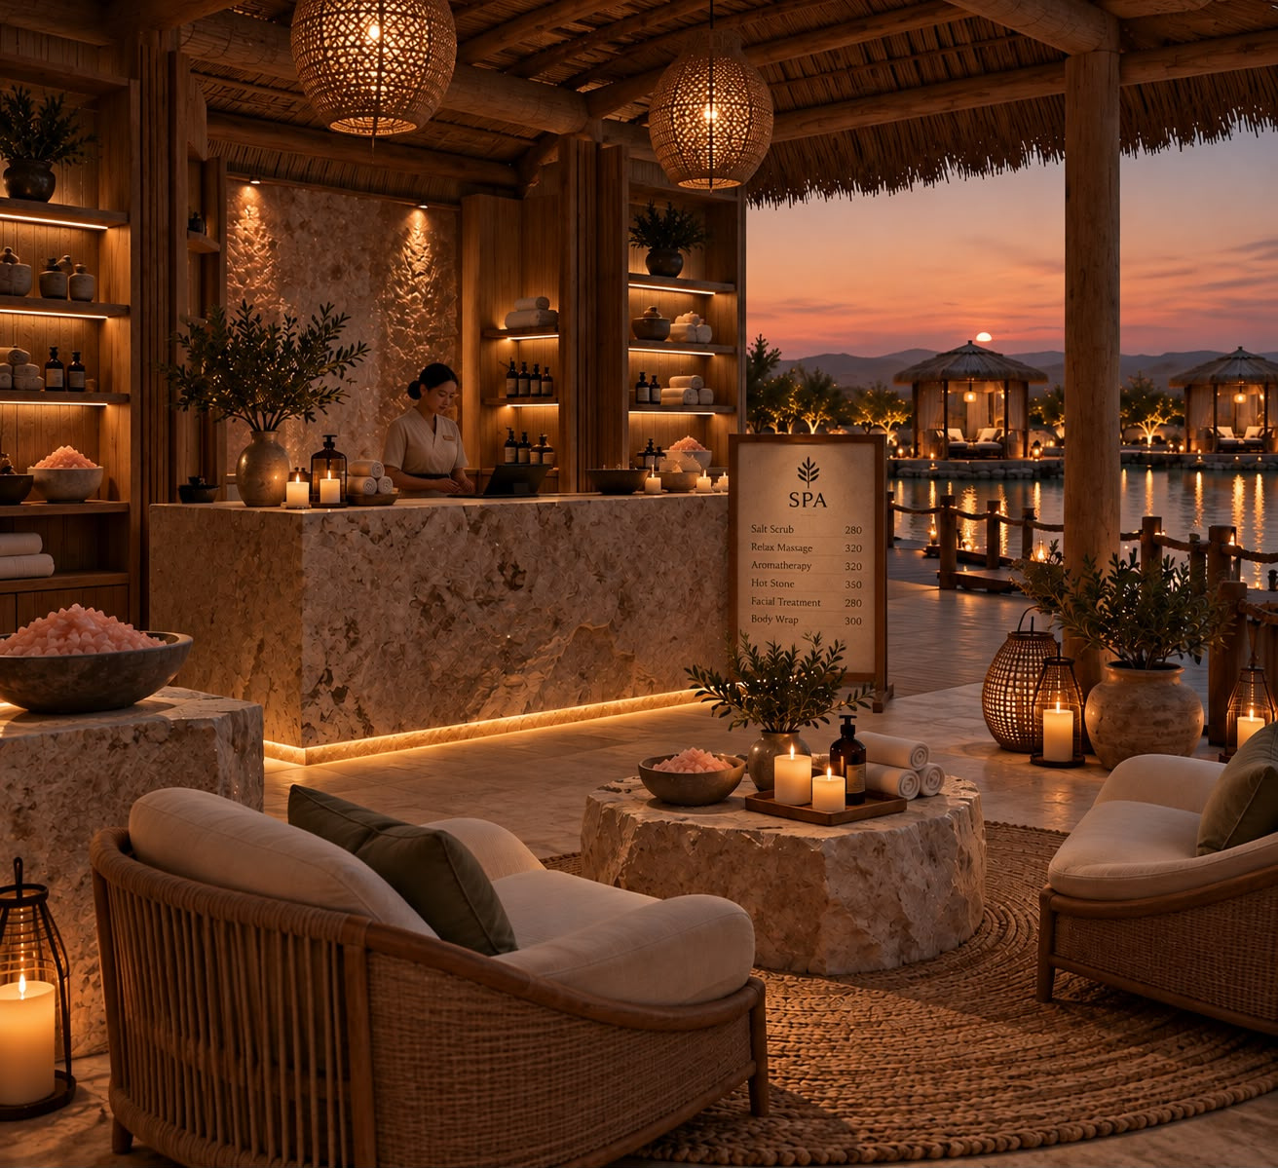






موقع القصب (مملحه المقحم)
القصب — حكاية الملح
من الملح تبدأ الحكاية
في القصب، حيث يرتبط المكان بإرث الملح، نصنع تجربة استجمام مختلفة تستلهم هويتها من ثروات الأرض المحلية، وتحوّل الملح من منتج تقليدي إلى تجربة حسية متكاملة
وجهة تجمع بين الاسترخاء، والتعرّف على استخدامات الملح، واكتشاف منتجات مستوحاة من طبيعته
عناصر التجربة
التعريف بتاريخ الملح ومصادره
إبراز طرق استخدامه في الحياة اليومية
عرض المنتجات المحلية المرتبطة بالملح
تصميم مساحة حسية مستوحاة من خامات الملح
تقديم تجربة استجمام بهوية محلية
Notes:
الصورة المقترحة: مخيم أنيق في الطبيعة، بخيام وجلسات خارجية وإضاءة مسائية دافئة، مع إبراز الخصوصية والهدوء.
(تصور تطويري مقترح وليس مشروعًا منفذًا)
1

Slide 5
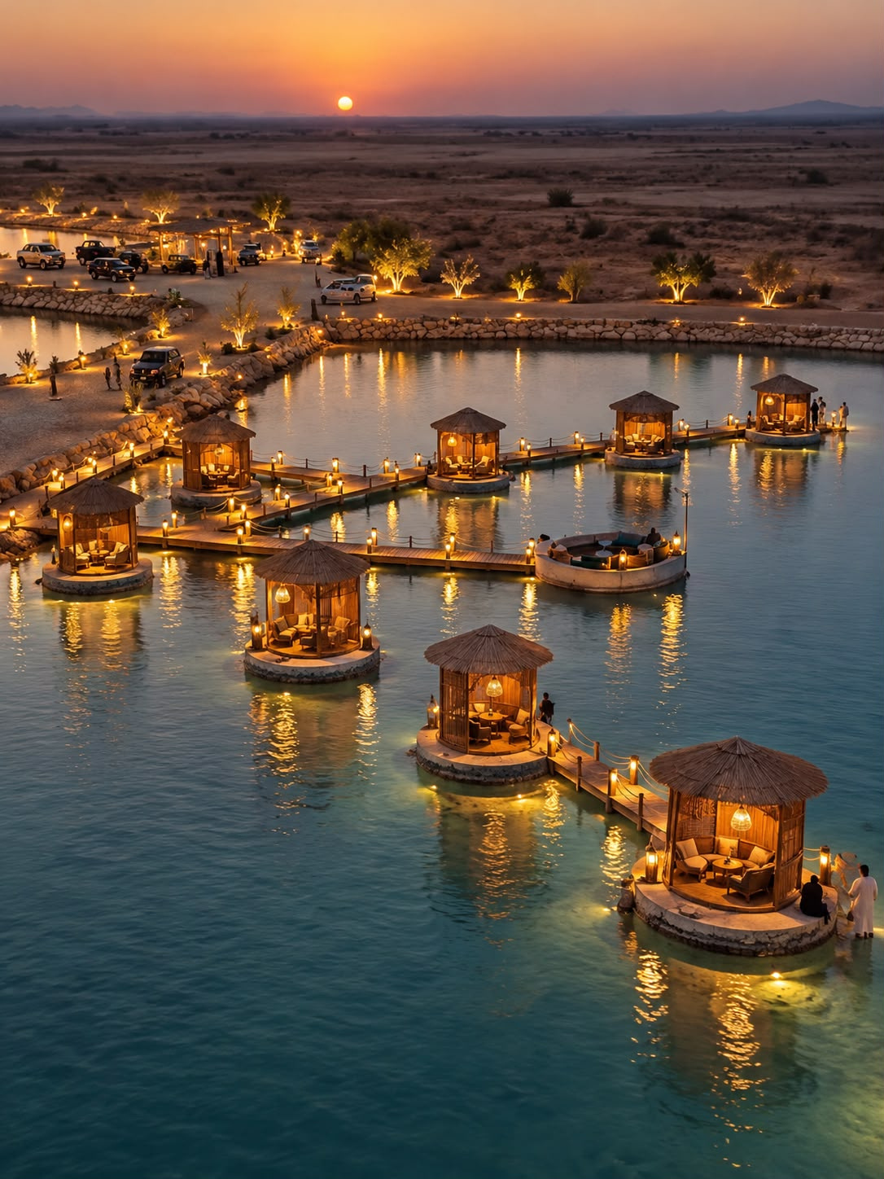
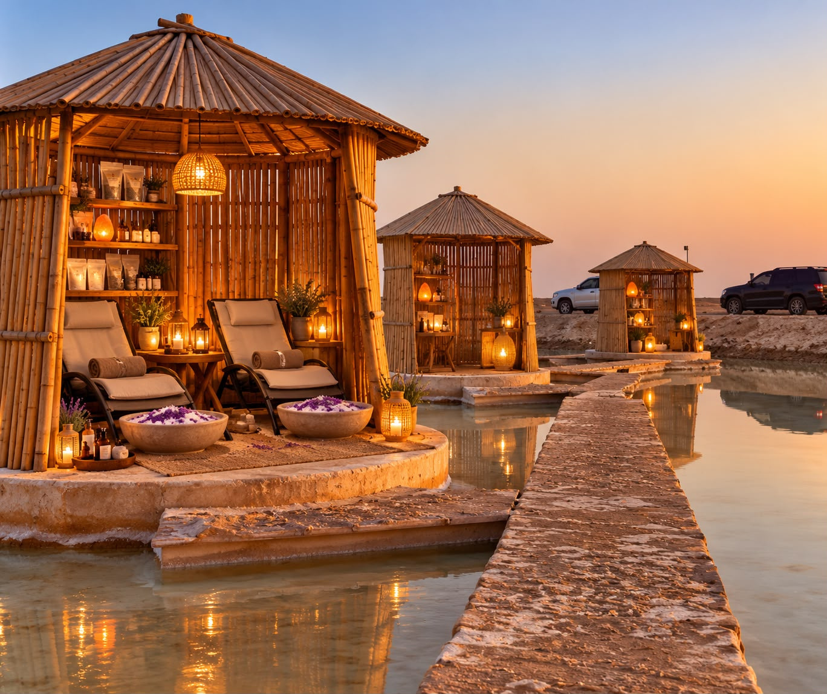





موقع القصب (مملحه المقحم)
القصب — تجربة الملح
استرخاء مستوحى من الأرض
تجربة تجمع بين الاستجمام والتوعية والاكتشاف؛ يتعرّف الزائر فيها على عالم الملح واستخداماته، ويستكشف منتجات العناية والتنظيف المستوحاة منه، ضمن مساحة تمنحه تجربة مختلفة عن المحطات التقليدية.
مكونات التجربة
منطقة استجمام وعناية مستوحاة من الملح
مساحة توعوية تعرض مصادر الملح واستخداماته
ركن لتجربة المنتجات والتعرّف عليها
متجر لمنتجات الملح والعناية الشخصية والتنظيف
تجارب حسية وتفاعلية مرتبطة بخامات الملح
تصوّر تطويري مقترح
Notes:
الصورة المقترحة: تصور لمساحة استجمام بتصميم طبيعي، مع منطقة عناية وأرفف منتجات وإضاءة دافئة.
(تصور تطويري مقترح وليس مشروعًا منفذًا)
4

Slide 6

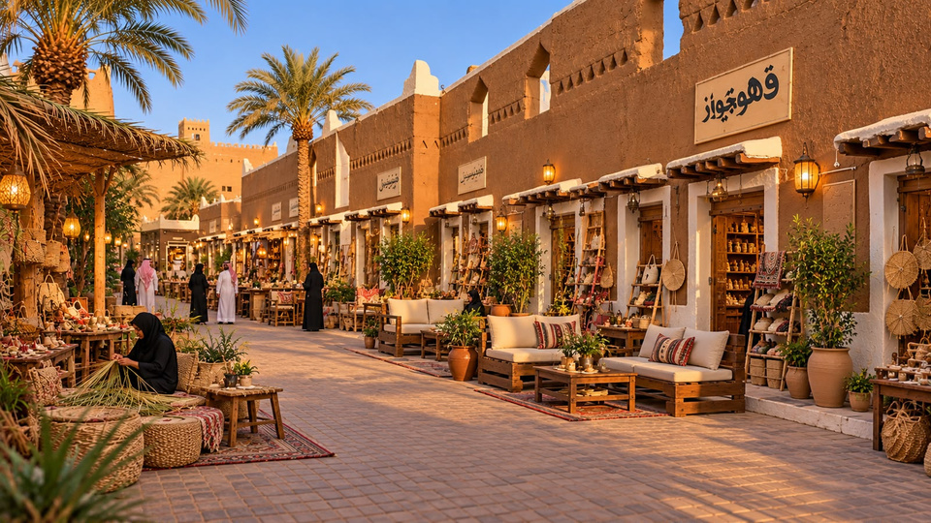
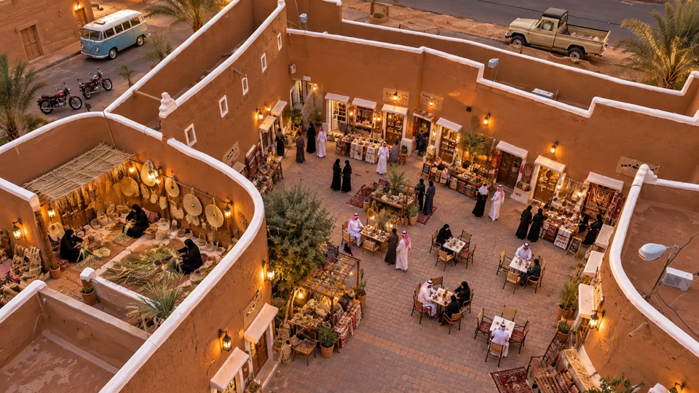





موقع سوق المجلس بـ شقراء
شقراء — ذاكرة المكان
تراث حيّ، وتجربة تتجدد
في قلب شقراء، نعيد تقديم الأسواق التراثية بروح معاصرة، تحافظ على أصالة المكان وتمنحه حياة جديدة، من خلال تحسين تجربة الزائر، والارتقاء بالمشهد العام، وإبراز القصص والمنتجات المحلية.
مكونات التطوير
تحسين المشهد البصري وتنظيم عناصر السوق
تطوير اللوحات الإرشادية والهوية البصرية
فريق ضيافة واستقبال وتوجيه للزوار
فريق مخصص للنظافة وجودة الموقع
إبراز الممرات والتفاصيل المعمارية التراثية
تصوّر تطويري مقترح
Notes:
الصورة المقترحة: صورة لسوق حليوة أو سوق المجلس في شقراء، مع تصور بصري لتحسين الإضاءة واللوحات والتنظيم.
(تصور تطويري مقترح وليس مشروعًا منفذًا)
5

Slide 7
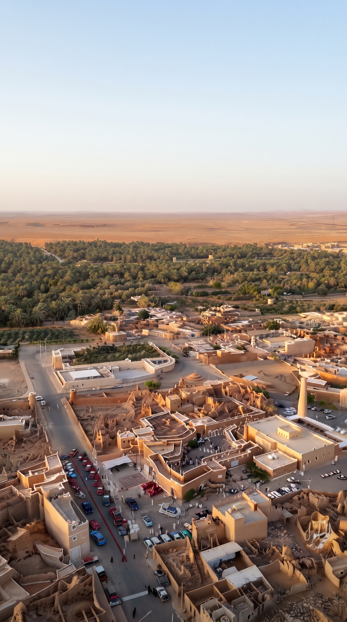






موقع سوق المجلس بـ شقراء
شقراء — السوق تجربة
امشِ في السوق، واكتشف الحكاية
لا تقتصر التجربة على زيارة السوق؛ بل تمتد إلى اكتشاف تفاصيله، والتفاعل مع أهله، والتعرّف على منتجاته وقصصه. تجربة ضيافة محلية تجعل الزائر جزءًا من المكان، لا مجرد عابر فيه.
التجارب المقترحة
تجارب للتعرّف على الحرف والمنتجات التقليدية
جولات تعريفية يقودها مضيفون محليون
لقاءات تحكي تاريخ السوق والحياة فيه
أركان للأطعمة والمشروبات المحلية
مسار واضح يربط الأسواق ومناطق التجربة
فعاليات موسمية وتجارب تصوير تفاعلية
سوق المجلس بـ شقراء
تصوّر تطويري مقترح
Notes:
الصورة المقترحة: سوق تراثي نابض بالحياة، يظهر فيه الزوار والحرفيون والمنتجات المحلية ومضيف يستقبل الزوار.
(تصور تطويري مقترح وليس مشروعًا منفذًا)
6

Slide 8
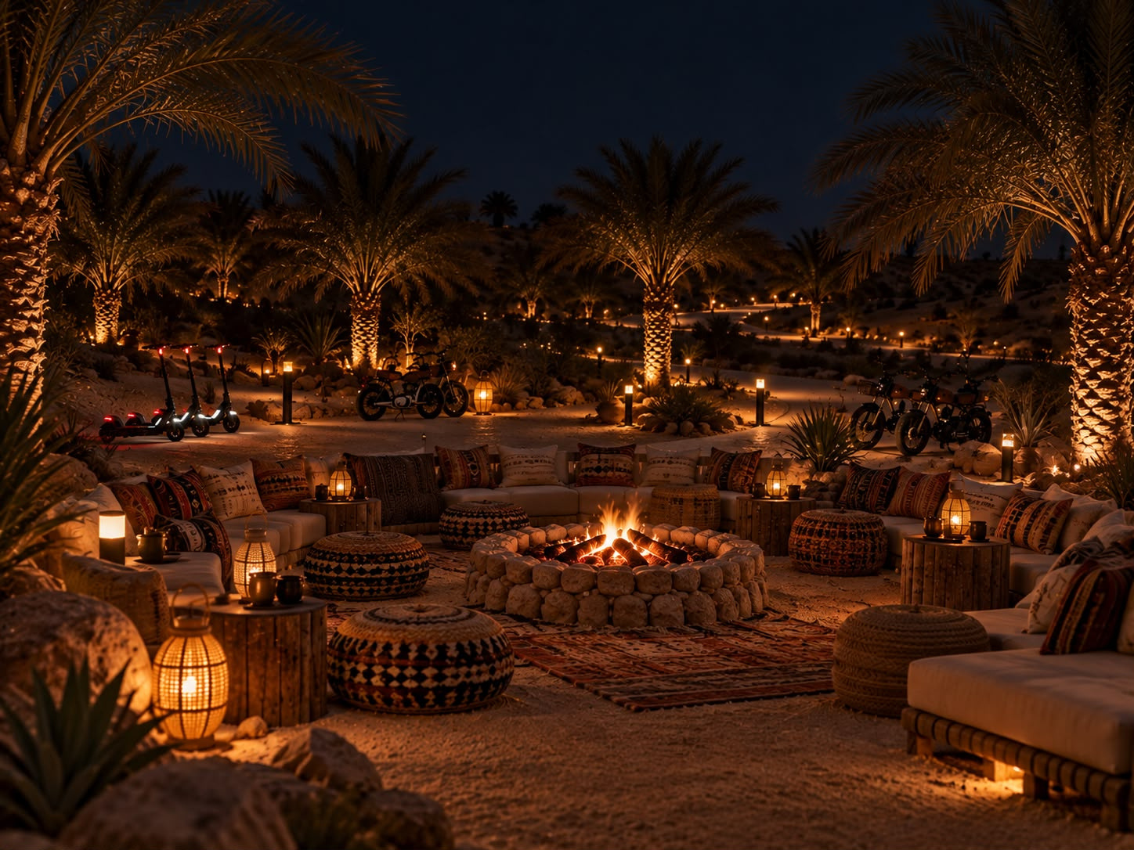






موقع مزرعه الجو بـ المجمعه
مسار مزارع الجو — بين النخيل
اترك الطريق، وعِش التجربة
وسط امتداد النخيل في مزارع الجو بالمجمعة، تنطلق وجهة تجمع بين الطبيعة والضيافة والمغامرة. محطة تمنح الزائر فرصة للاستراحة، والاستمتاع بالمشهد الزراعي، واكتشاف المنتجات المحلية قبل الانطلاق في تجربة بين النخيل.
مكونات الوجهة
منطقة للأطعمة والمشروبات والضيافة
هب رئيسي لاستقبال الزوار وتوجيههم
منطقة تصوير بإطلالات على النخيل
سوق صغير للمنتجات المحلية والحرف
نقطة انطلاق وعودة للمسار الزراعي
جلسات خارجية ومساحات للاسترخاء
تصوّر تطويري مقترح
Notes:
الصورة المقترحة: مزرعة نخيل واسعة، يظهر فيها هب بتصميم طبيعي مع جلسات ومقهى وأكشاك للمنتجات المحلية.
(تصور تطويري مقترح وليس مشروعًا منفذًا)
7

Slide 9
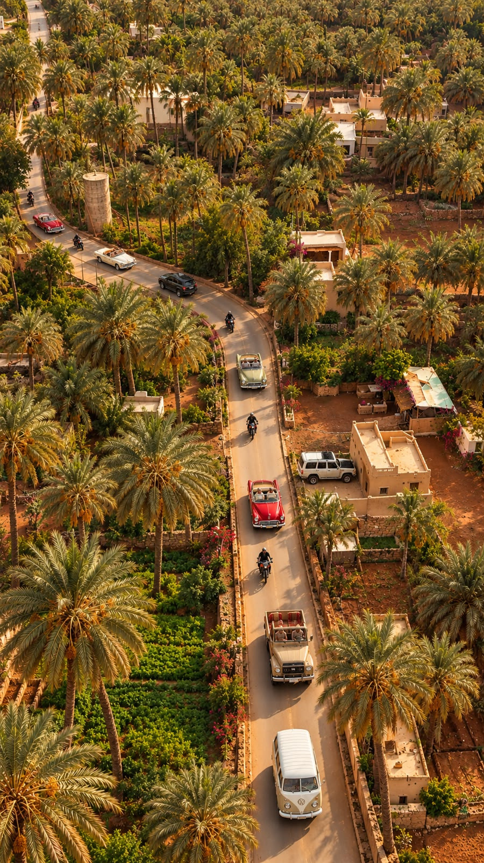






موقع مزرعه الجو بـ المجمعه
المجمعة — مغامرة بين النخيل
ثلاثة كيلومترات من المغامرة
من الهب الرئيسي، تبدأ رحلة مختلفة بين النخيل؛ مسار يقارب ثلاثة كيلومترات يمنح الزائر فرصة لاكتشاف المزارع من منظور جديد، سيرًا أو عبر تجارب مغامرات منظمة.
التجارب المقترحة
تجربة الدراجات الهوائية
مسار للمشي والاستكشاف بين النخيل
نقاط توقف للتصوير والتعرّف على البيئة الزراعية
جولات بالدراجات النارية أو الدبابات بإشراف مختصين
٣
منتجات زراعية ومحلية يمكن اقتناؤها
ضيافة محلية عند نقطة الانطلاق والعودة
كم
تصوّر تطويري مقترح
Notes:
الصورة المقترحة: مسار وسط النخيل مع دراجات هوائية ودبابات مخصصة للجولات المنظمة ونقطة استراحة طبيعية.
(تصور تطويري مقترح وليس مشروعًا منفذًا)
8

Slide 10

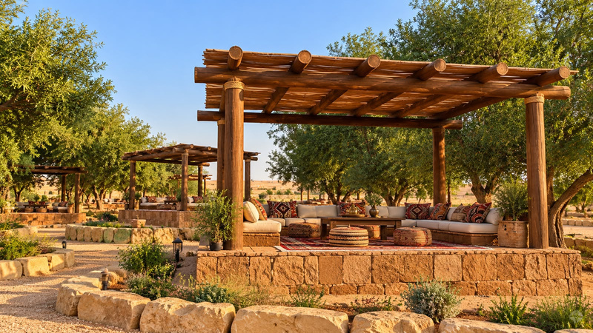
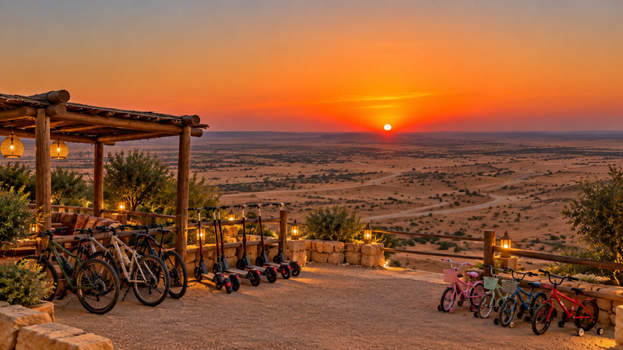




موقع منتزه الخرطم بـ المذنب
خرطم — إطلالة تستحق التوقف
مكونات التطوير
من أعلى المشهد، تبدأ الحكاية
تحسين تجربة الوصول والاستقبال
توزيع مناطق الجلوس والاستراحة
تنظيم مناطق الطعام والأنشطة
في منتزه خرطم بالمذنب، نعمل على تصور وجهة ترفيهية متكاملة تستثمر طبيعة الموقع وإطلالته، وتجمع بين المساحات المفتوحة والضيافة والطعام والتجارب العائلية في مكان واحد.
تعزيز الإضاءة واللوحات الإرشادية
إبراز الإطلالة والمشهد الطبيعي
مساحات مناسبة للعائلات ومختلف الأعمار
تصوّر تطويري مقترح
Notes:
الصورة المقترحة: صورة بانورامية للمنتزه وإطلالته، مع تصور بصري لتوزيع مناطق الجلوس والأنشطة والخدمات.
(تصور تطويري مقترح وليس مشروعًا منفذًا)
9

Slide 11

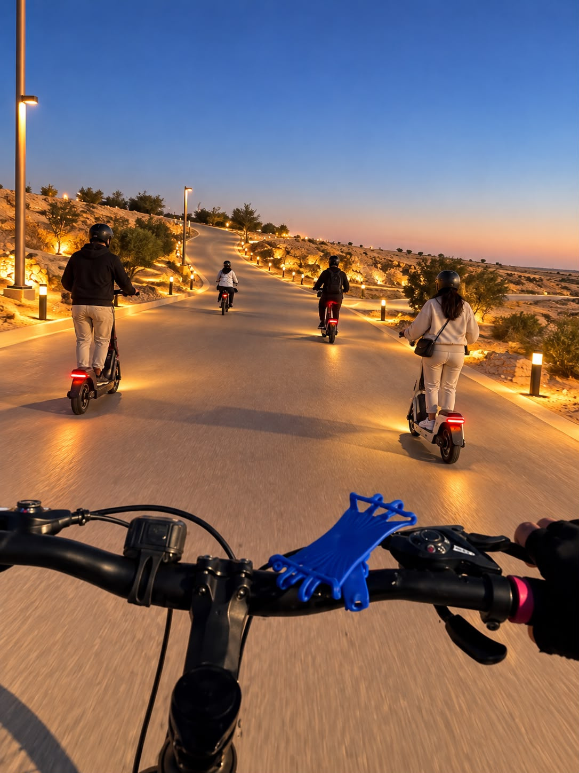



موقع منتزه الخرطم بـ المذنب
خرطم — يوم كامل من التجارب
وجهة تجمع العائلة
من أول زيارة للمطاعم وحتى آخر لحظات الغروب، تتحول خرطم إلى مساحة مليئة بالتجارب؛ طعام وضيافة، وأنشطة للأطفال، وأركان محلية، ومساحات للاسترخاء والاستمتاع بالطبيعة.
مكونات التجربة
أكشاك للمنتجات المحلية والأسر المنتجة
منطقة مطاعم وأطعمة ومشروبات
جلسات عائلية ومناطق استراحة
منطقة مخصصة للأطفال والألعاب
فعاليات موسمية وتجارب تفاعلية
مناطق تصوير بإطلالات مميزة
مساحات للمشي والاستمتاع بالطبيعة
تصوّر تطويري مقترح
Notes:
الصورة المقترحة: تصور متكامل للمنتزه يضم منطقة طعام خارجية، وألعاب أطفال، وجلسات عائلية، وأكشاك منتجات محلية، مع إبراز الإطلالة.
(تصور تطويري مقترح وليس مشروعًا منفذًا)
10

